Slide 1
Экологический проект в старшей группе
«Мусор Земле не к лицу!»

Slide 2
Паспорт проекта
Тип проекта: информационно – исследовательский
По содержанию: ребенок и охрана природы
Участники проекта: дети – педагоги – родители
По количеству участников: коллективный
По продолжительности реализации проекта: краткосрочный
Проблема: охрана природы, попытка решить «мусорную проблему»

Slide 3
Цель:
сформировать у детей знания о разнообразных видах деятельности по защите природы. (В процессе углубления и расширения знаний у детей о бытовых отходах и их свойствах формировать экологическую культуру и бережное отношение к природе)

Slide 4
Задачи
Дать детям представление о видах бытовых отходов и их свойствах.
Дать детям представления об опасности бытовых отходов в жизни человека и живых организмов.
Уточнить представления у детей об основных источниках загрязнения земли, воды, воздуха, его последствиях, мероприятиях по предотвращению загрязнения.
Найти способы использования вторичных ресурсов бросового материала.
Развивать экологическую культуру.

Slide 5
Девиз проекта
“Не бросайте никогда корки, шкурки, палки – Быстро наши города превратятся в свалки!”

Slide 6
Этапы реализации проекта
1этап – подготовительный
Задача этапа: анализ ситуации; определение основных его целей: формирование экологического сознания, экологической культуры, добра и милосердия как базисных качеств личности.
Сбор литературных источников, изучение опыта других образовательных учреждений, составление теоретической концепции;
Составление перспективного плана деятельности по проекту «Мусор Земле не к лицу!» по формированию экологического образования;
Систематизация и оформление дидактических материалов в соответствии с планом проекта;

Slide 7
2 этап - организационный
Задача этапа: создание экологической среды в группе, привлечение родителей к предстоящей творческой работе в инновационном режиме;

Slide 8
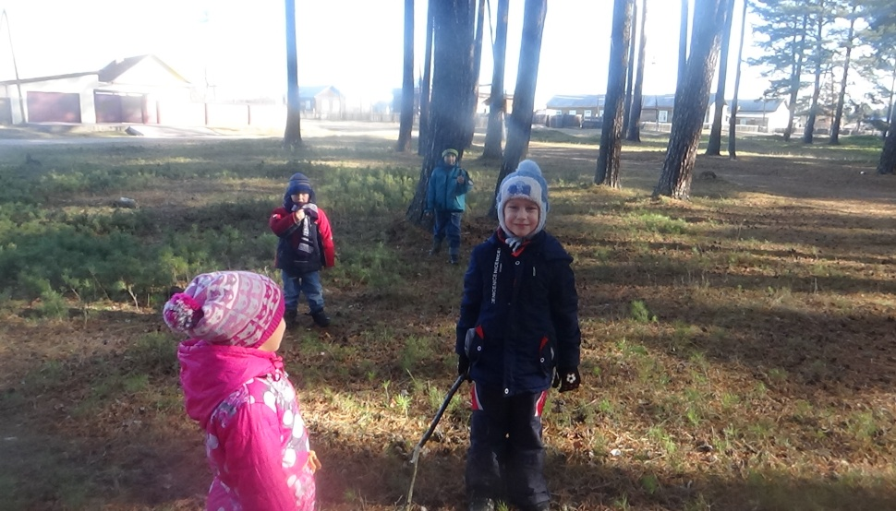
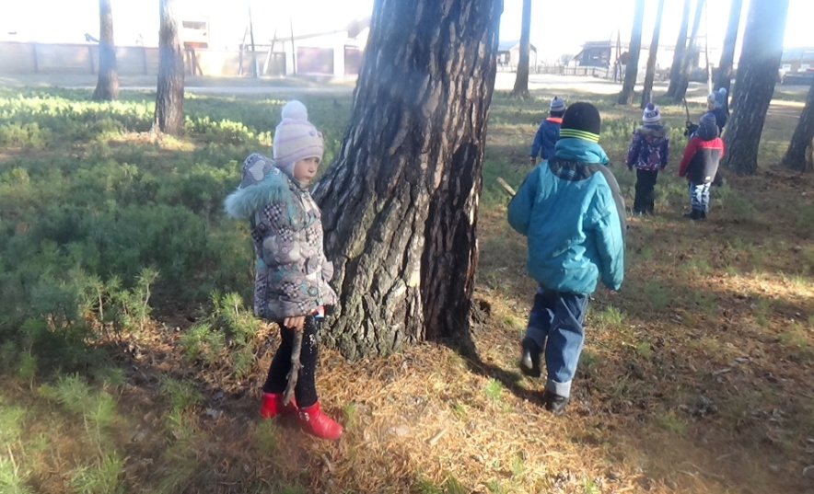
Экскурсия по улицам поселка, в лес, на береговую зону
Цель: уточнить, есть ли на улицах поселка, в лесу, на берегу, мусор

Slide 9
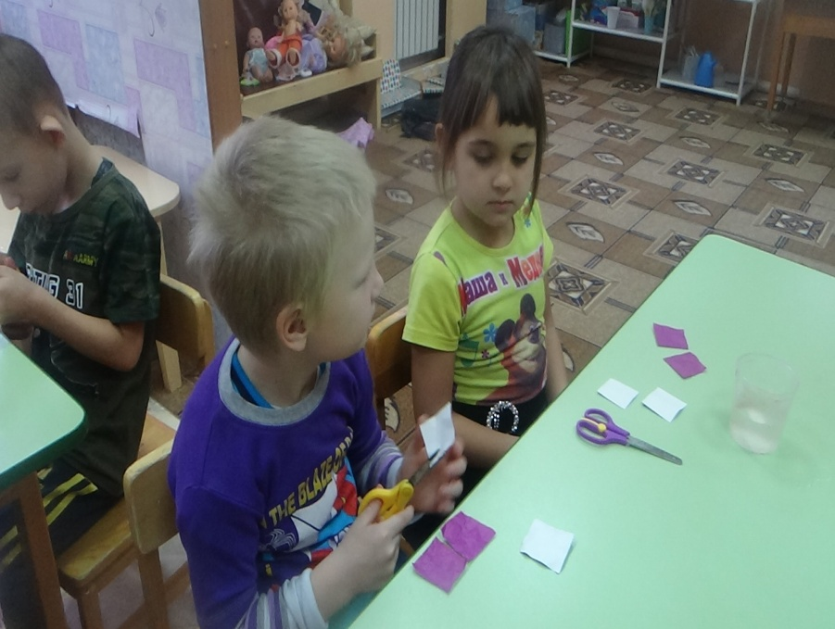
Знакомство со свойствами бумаги, стекла, пластика, резины

Slide 10
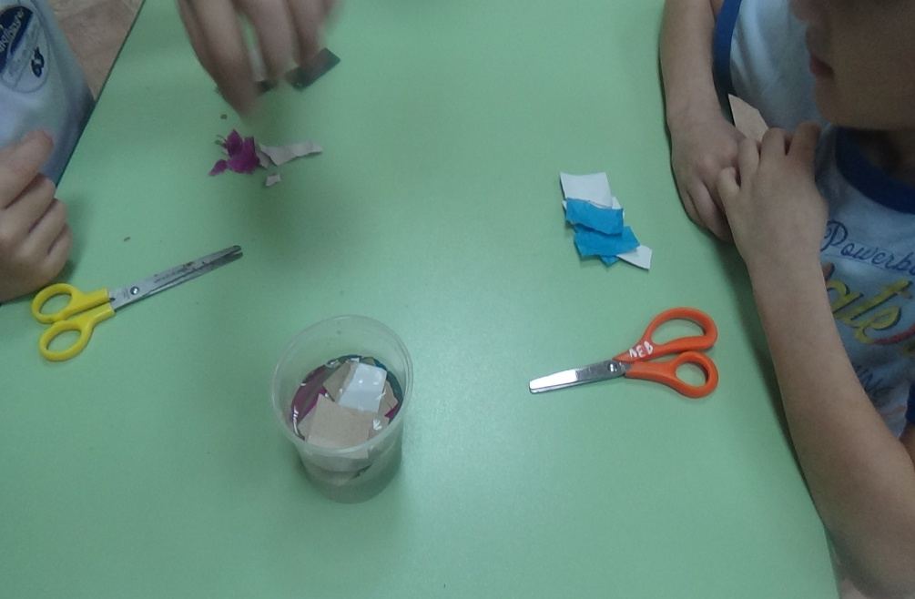
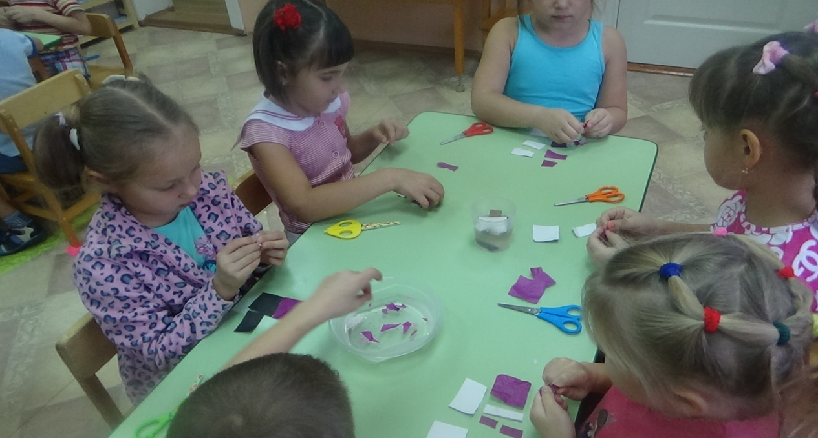

Slide 11
Беседа на тему: «Проблема загрязнения окружающей среды бытовым мусором»
Цель:
Познакомить детей с проблемой загрязнения окружающей среды мусором и способом ее устранения

Slide 12
Жалобная книга Природы
«Жалобная книга природы» рассказывает о том, какие есть нарушения в природе, о том, что некоторые люди жестоко поступают по отношению к ней, вредят ей и, пользуясь ее дарами, не заботятся о ней.

Slide 14
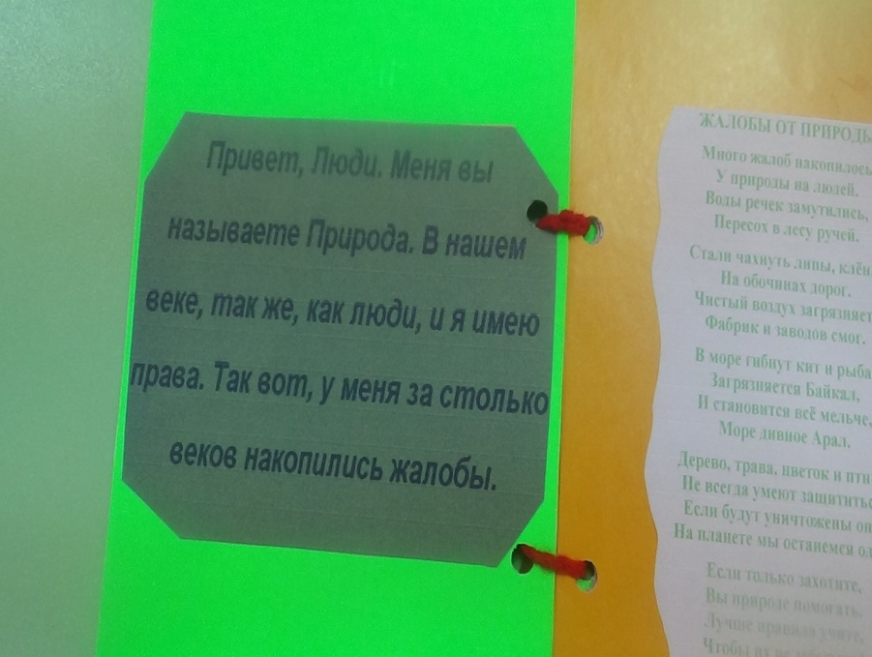
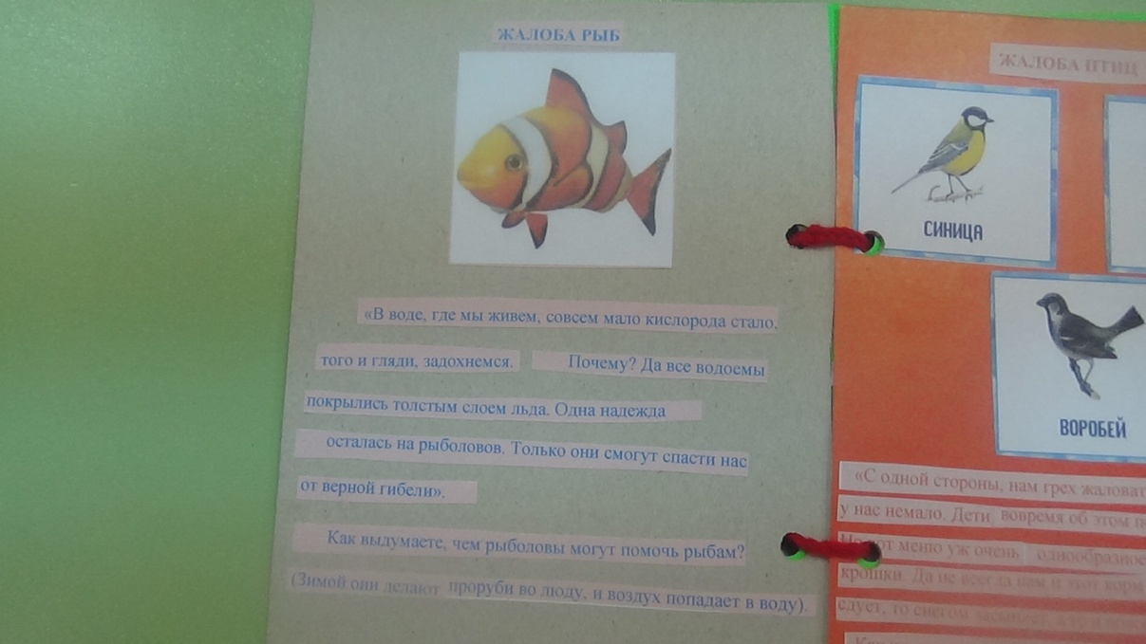

Slide 15
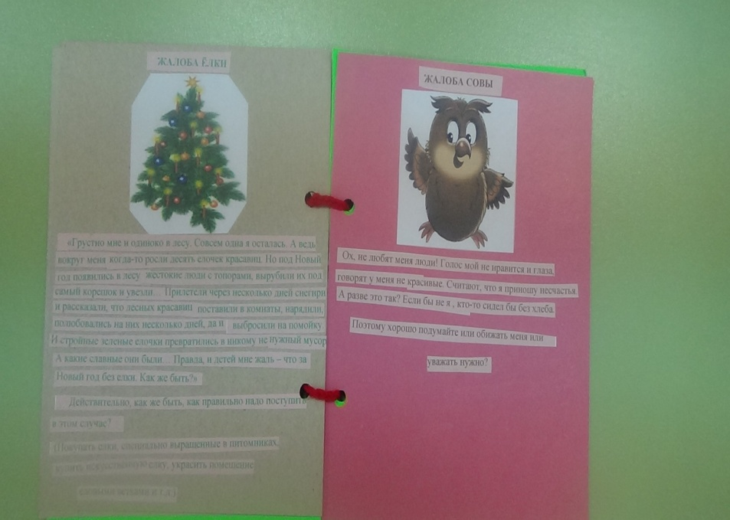
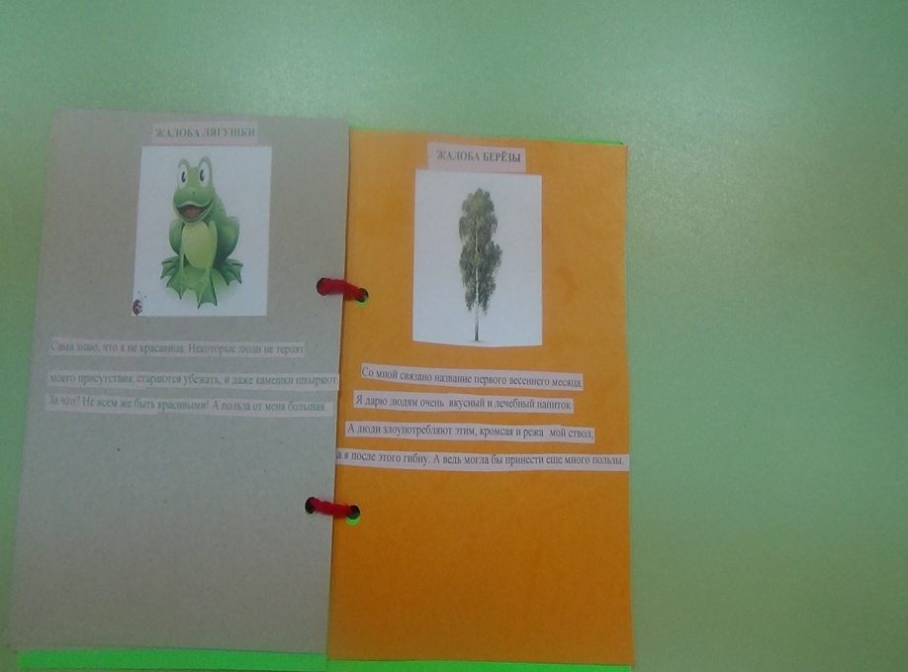
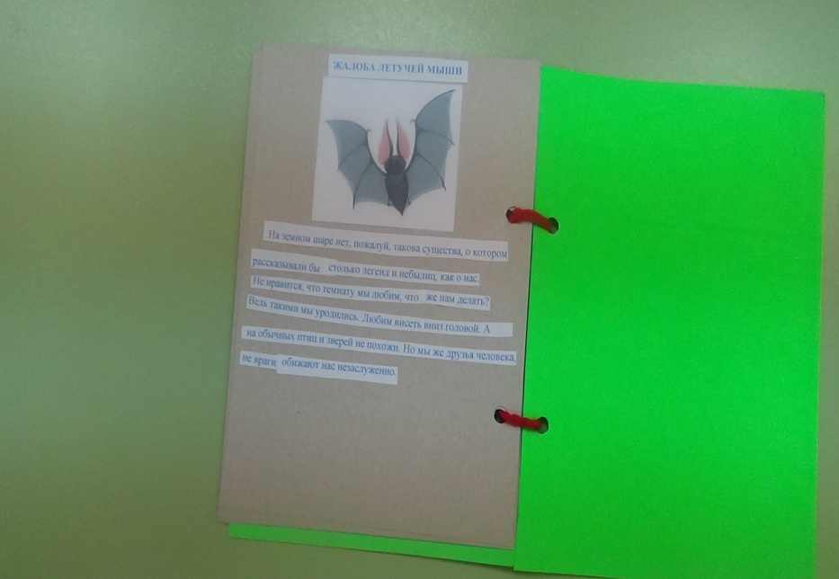

Slide 16
Экспериментальная деятельность
«Рассортируем мусор»
Цели:
знакомить детей с понятием "вторичная переработка", "сортировка мусора",
дать представление о способах решения некоторых экологических проблем,
способствовать формированию экологической культуры,
развивать умение классифицировать
воспитывать любовь и бережное отношение к природе, ответственность, аккуратность, принципиальность.

Slide 18
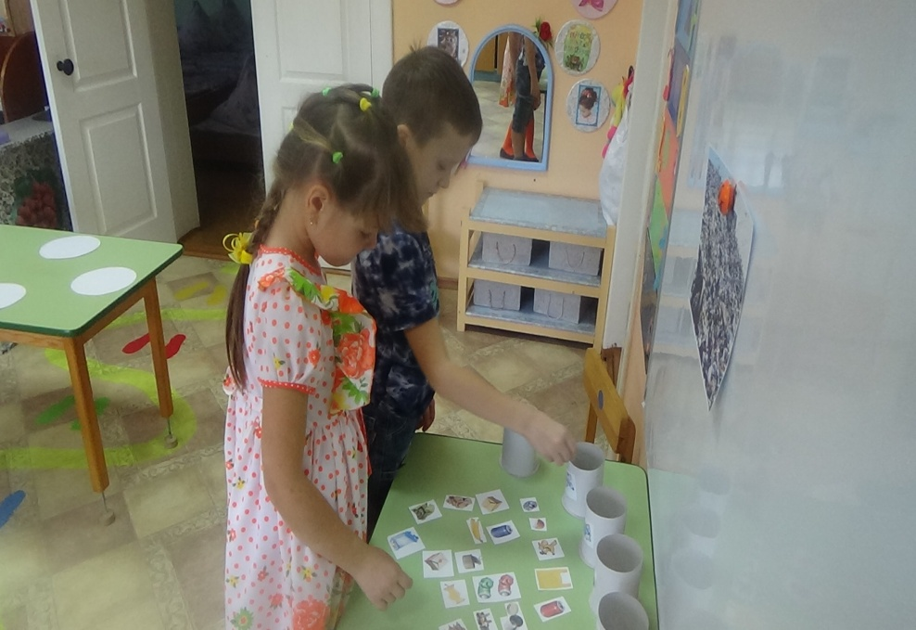
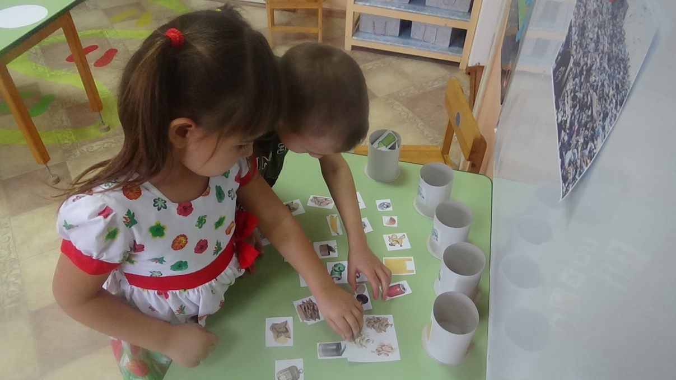

Slide 19
НОД «Берегите наш поселок от мусора»
Цель:
Уточнить знания детей о значимости чистоты улиц поселка и о роли человека

Slide 20
Беседа « Какой вред может нанести природе мусор»
Дидактическая игра «Это хорошо или плохо» ( что будет, если не вывозить мусор, зачем нужна свалка и т.д.)
Творческая мастерская « Изготовление природоохранных знаков»

Slide 22
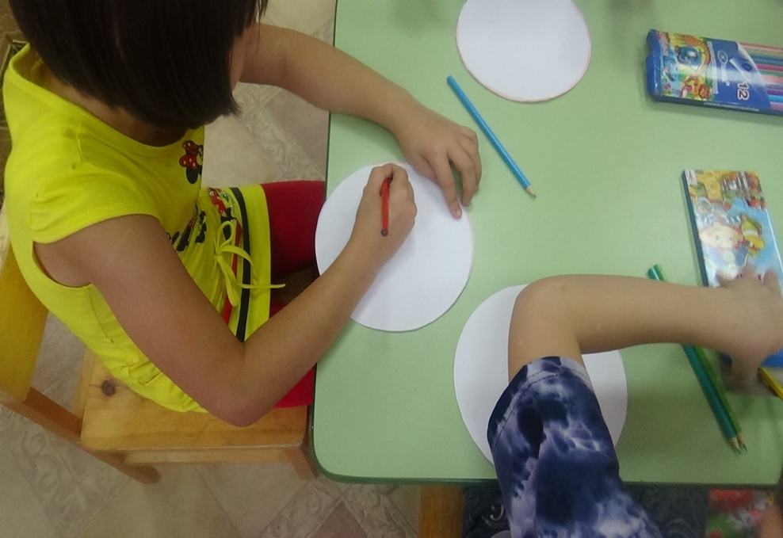
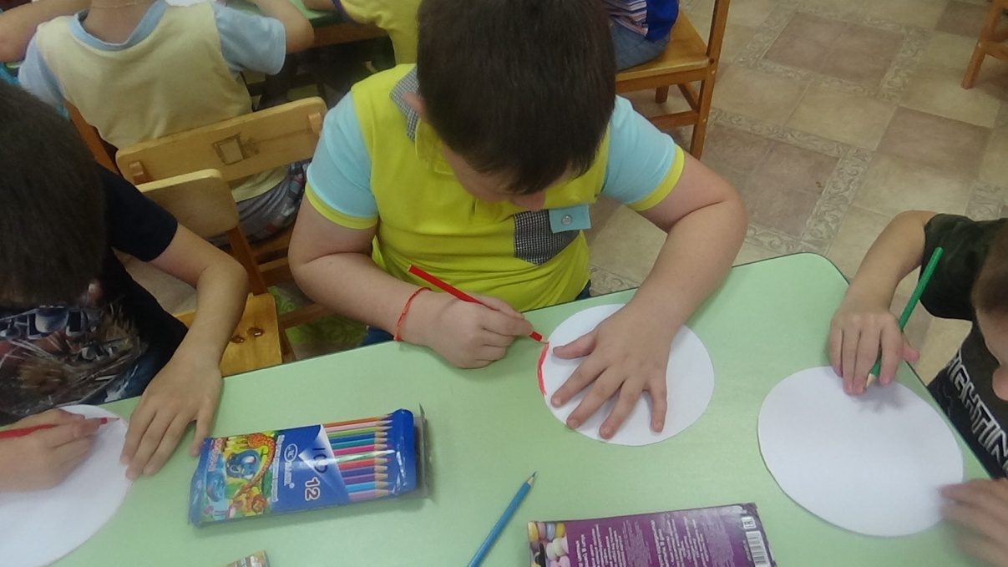

Slide 23
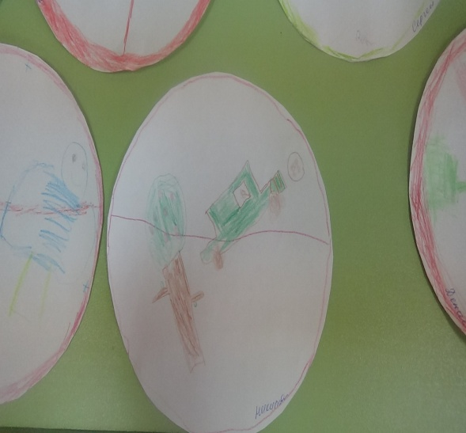
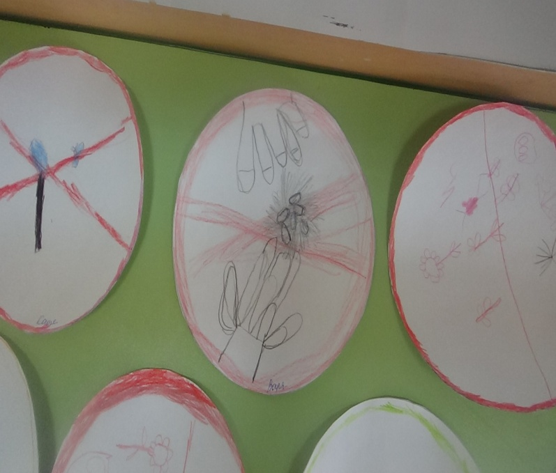
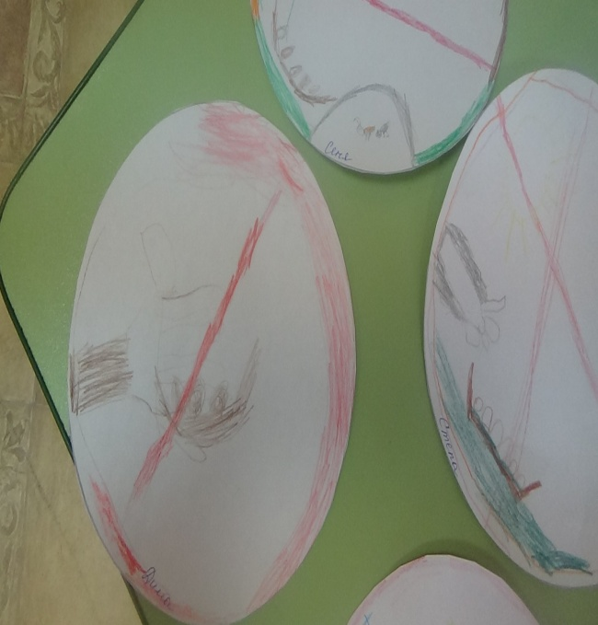

Slide 24
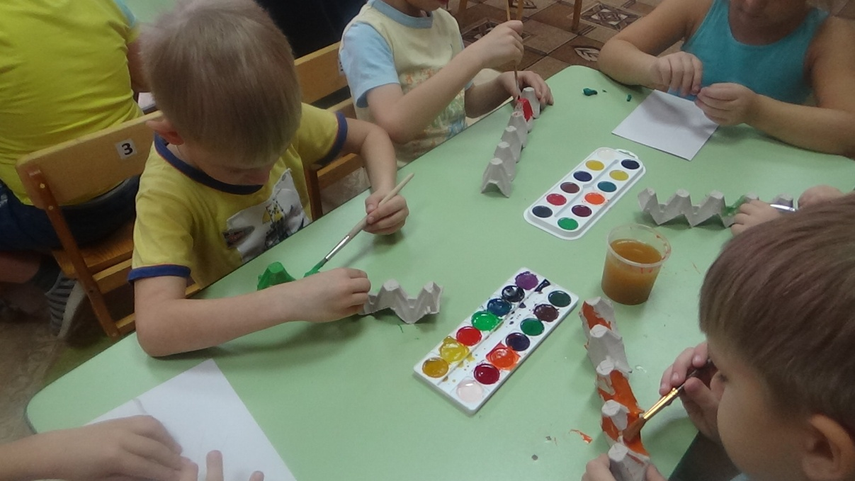
Творческая мастерская
«Новая жизнь ненужных вещей» – поделки из бросового материала.

Slide 25
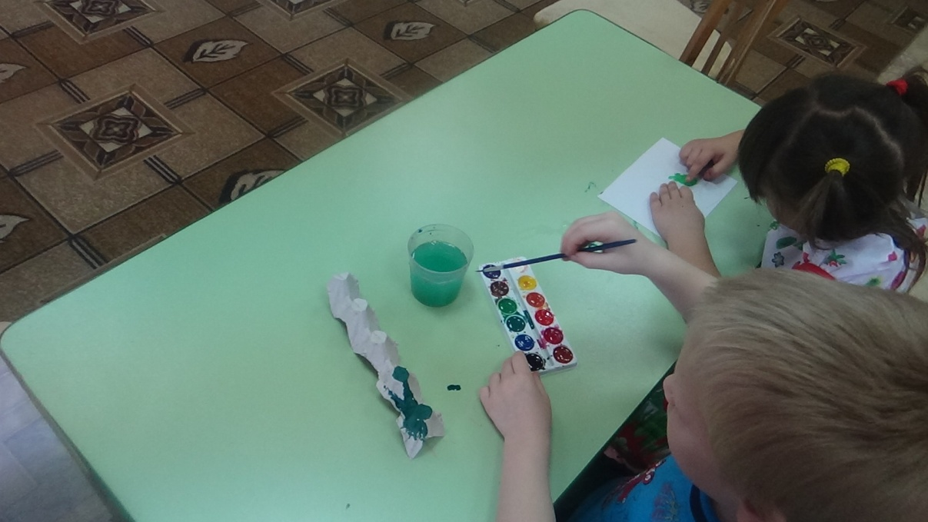

Slide 26
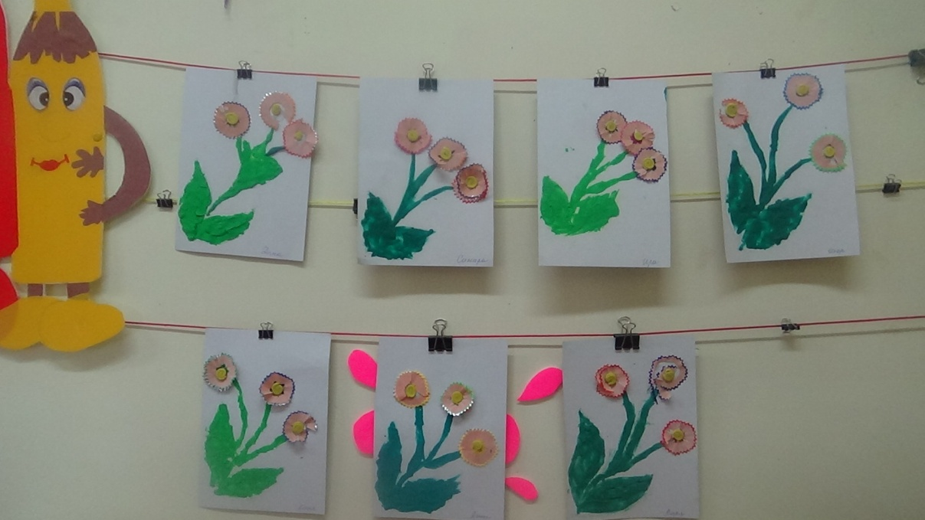

Slide 27
3 этап – итоговый
Задачи:
Обобщение опыта и определение результата

Slide 28
Экологический КВН
Цели:
закреплять знания детей о природе;
формировать у детей элементы экологического сознания и культуры;
обобщать знания детей о природных сообществах;
формировать умение разгадывать загадки о природных сообществах, называть природные сообщества (поле, луг, лес и др.)
продолжать формировать речь, учить связно, лаконично отвечать на поставленные вопросы.

Slide 29
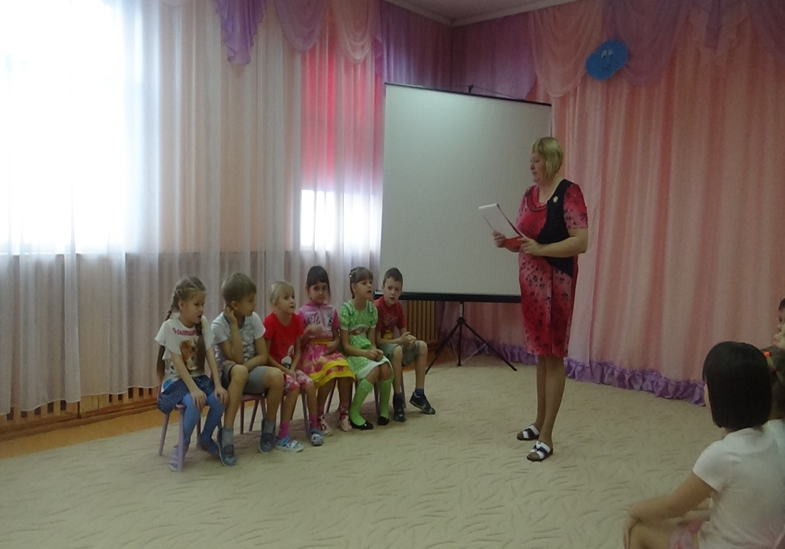
Разминка

Slide 30
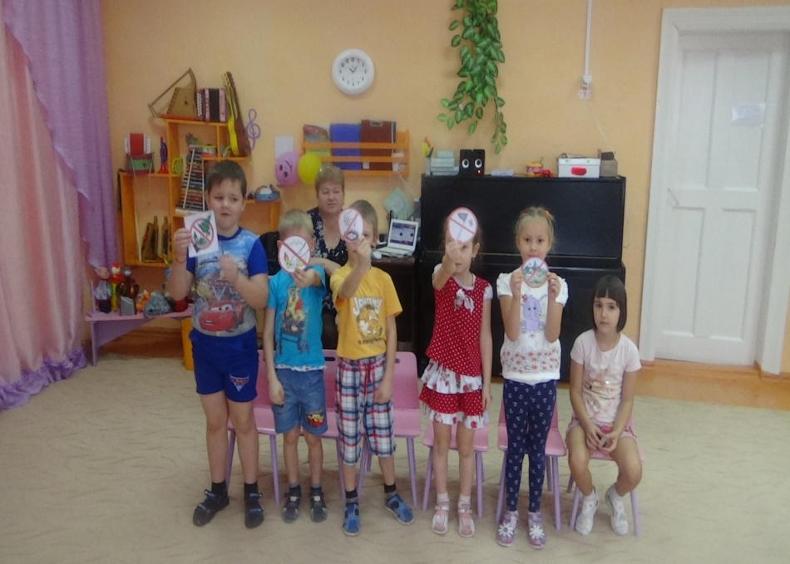
Экологические знаки

Slide 31
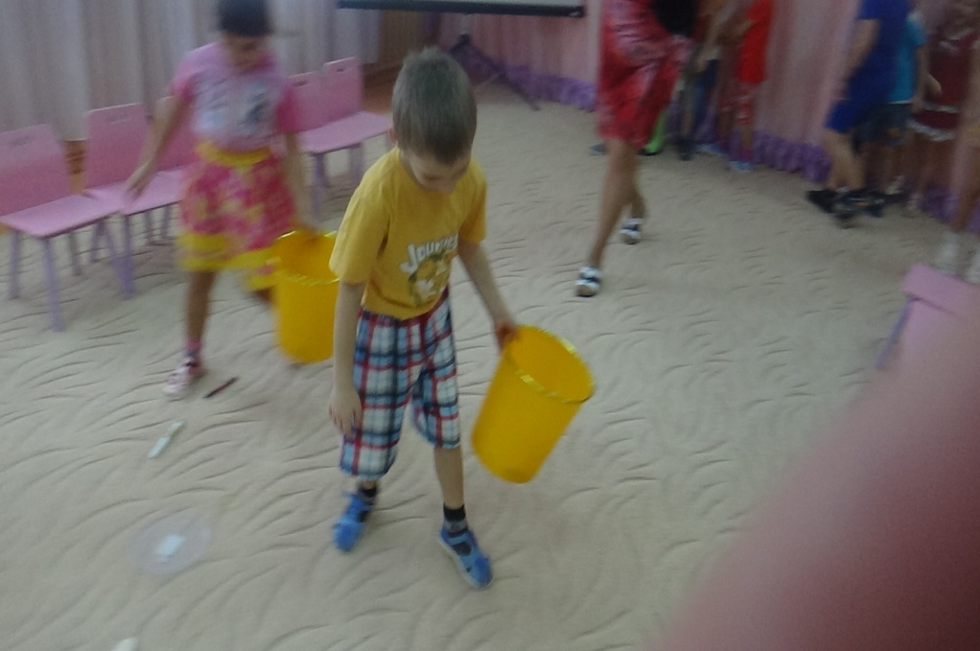
Эстафета «Собери мусор»

Slide 32
Подвижная игра «Поймай комара»

Slide 33
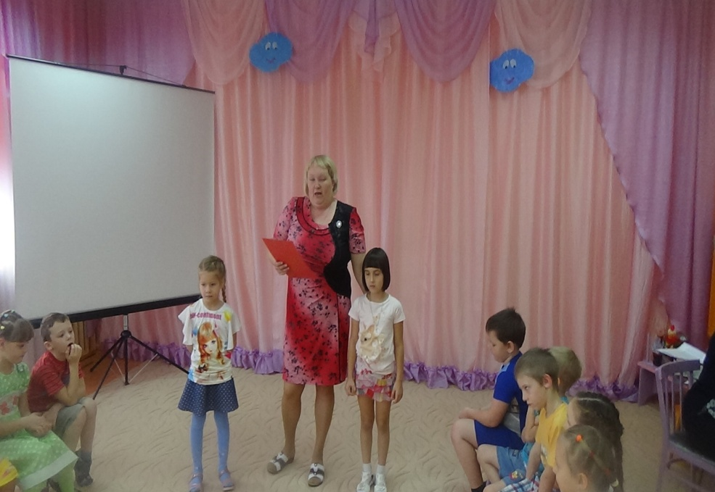
Конкурс капитанов

Slide 34
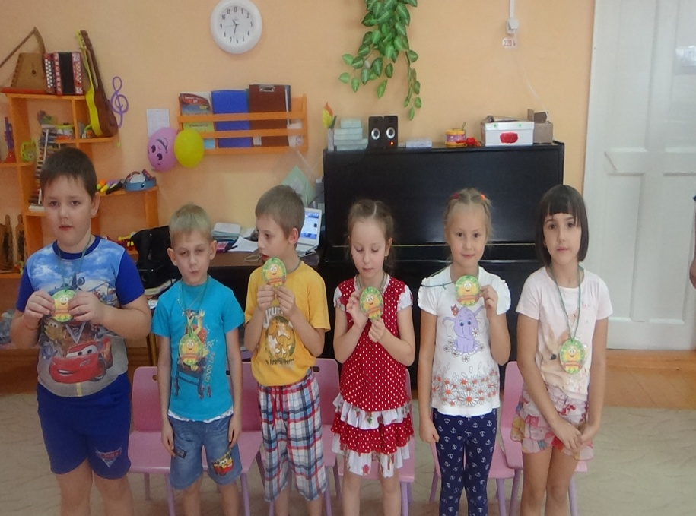
Награждение

Slide 35
Победила дружба!!!

Slide 36
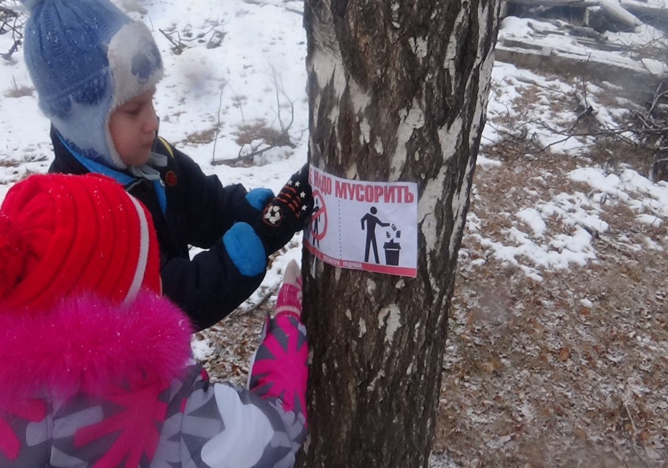
Листовка-агитация

Slide 37
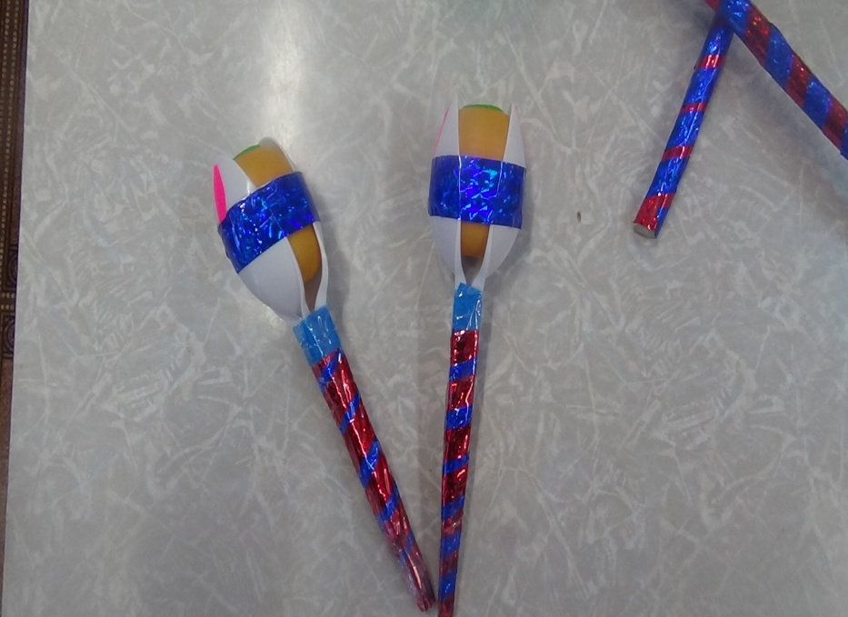
Работа с родителями. Музыкальные инструменты из бросового материала

Slide 38
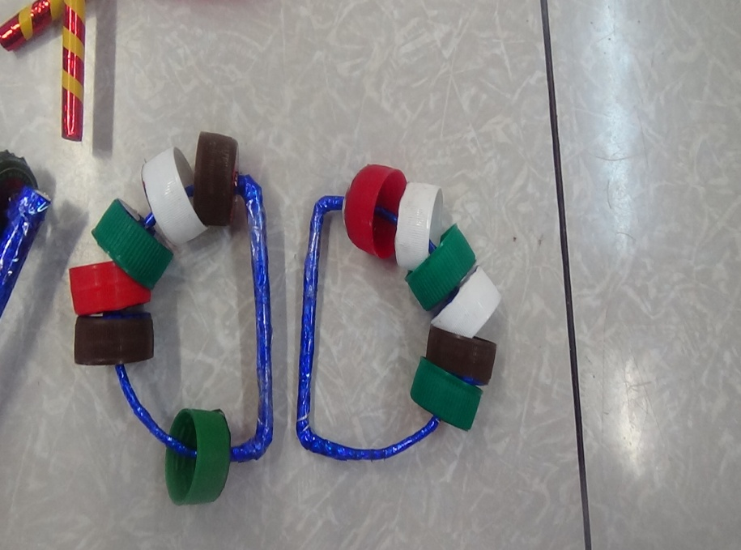

Slide 40
Спасибо за внимание!

